Slide 1

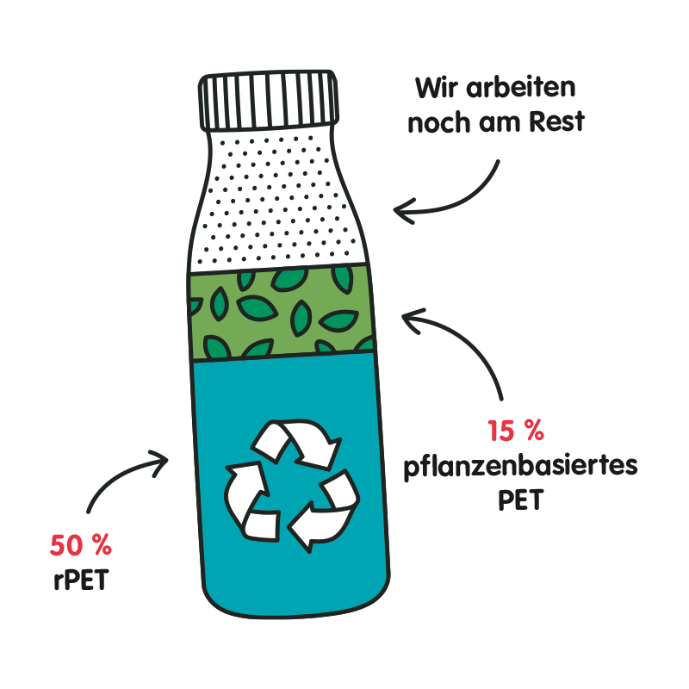

Scan mich um mehr über Nachhaltigkeit unserer Kühlsysteme zu erfahren

